Slide 1
razvojne koristi za otroke in mladostnike, ki jih prinašajo izkušnje prostovoljskega dela kristijan musek lešnik
10. Slovenski kongres prostovoljstva
27. 11. 2015

Slide 2
kaj „VERJAMEMO“ o altruizmu
Otrok se ne rodi altruističen.

Slide 3
kaj „VERJAMEMO“ o altruizmu
ALTRUIZEM
je posledica izkušenj;
učenja, pri katerem
otrok/mladostnik
črpa iz okolja.

Slide 4
kaj „VERJAMEMO“ o altruizmu
Otrok/MLADOSTNIK, ki odrašča
v altruističnem okolju,
bo bolj verjetno razvil altruistične namere in vzorce
… in obratno.

Slide 5
zato verjamemo, da prostovoljstvo …
zagotavlja priložnosti za altruistične izkušnje
… in krepi „imunski sistem“,
ki ščiti pred sebičnostjo.

Slide 6
pa je to res?

Slide 7
pokukajmo nekam povsem drugam

Slide 8
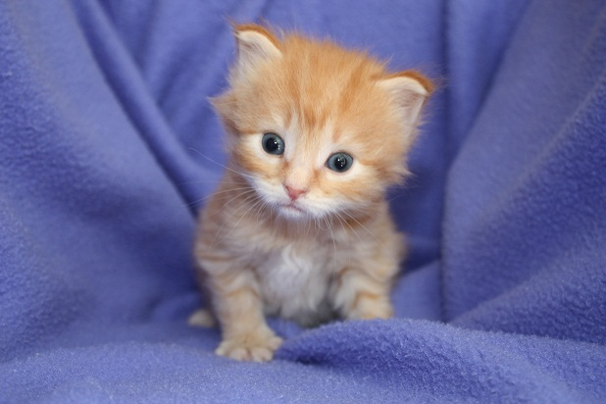
kako se vzpostavljajo nevronske zveze v vidnem sistemu
(dr. Jože trontelj, november 2013)

Slide 9
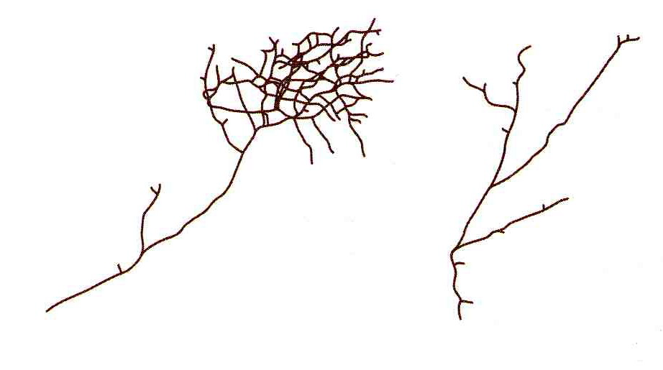
Razvejenost nevrona iz očesne mrežnice na prvi ‘relejni postaji’ vidne poti
Odprto oko
Zaprto oko
Oko, zaprto za dva tedna po rojstvu, je oslepelo.
Je lahko podobno, ko govorimo o altruizmu,
če otrok/mladostnik nima ustreznih izkušenj?

Slide 10
zakaj so izkušnje prostovoljskega dela danes tako pomembne?
Svet otrok in mladostnikov?
polna rit (materialno blagostanje)
pedocentrizem
ščitenje pred tesnobo, stiskami
individualizem
okrnjene socialne izkušnje (76)

Slide 11
zakaj so izkušnje prostovoljskega dela danes tako pomembne?
kam ti vzorci vodijo?
kaj lahko dam SVETU?
Kaj MI JE SVET DOLŽAN dati!
okrnjene socialne veščine
odtujenost, apatija
sebičnost
tekmovalnost
narcisizem

Slide 12
zakaj so izkušnje prostovoljskega dela danes tako pomembne?
prostovoljstvo krepi
„imunski sistem“!
Kaj MI JE SVET DOLŽAN!!!
okrnjene socialne veščine
odtujenost, apatija
sebičnost
tekmovalnost
narcisizem

Slide 13
zakaj so izkušnje prostovoljskega dela danes tako pomembne?
Prostovoljstvo krepi
„imunski sistem"!
Kaj so mi dolžni zagotavljati!!!
kaj pa na ravni skupnosti?
po
psihopatija
makiavelizem

Slide 14
o čem nenehno poslušamo?
poslanstvo šol je izobraževanje!
znanje in kompetence!
OECD (PISA)
ert (1300): youth employment - znanje in veščine
znanje + veščine = uspešen človek

Slide 15
o čem nenehno poslušamo?
kompetence:
narediti dobro in učinkovito
izjemen človeški potencial
znanje in veščine niso dovolj znanje in veščine
znanje + veščine = uspešen človek

Slide 16
kaj manjka v tej enačbi?
kompetence:
narediti dobro in učinkovito
vrednote in etika:
delati dobre stvari znanje in veščine
znanje + veščine + vrednote

Slide 17
VREDNOTe IN ETIKa - multiplikator znanja in veščin
(ZNANJE + VEŠČINE) X (VREDNOTE + ETIKA)
VREDNOTE + ETIKA = 0
POSAMEZNIKI uspevajo, SKUPNOST STAGNIRA
ANTIVREDNOTE + ODSOTNOST ETIKE
POSAMEZNIKI uspevajo, SKUPNOST PROPADA
VREDNOTE + ETIČEN ODNOS
Uspešna skupnost uspešnih ljudi

Slide 18
VREDNOTe IN ETIKa - multiplikator znanja in veščin
(ZNANJE + VEŠČINE) X (VREDNOTE + ETIKA)
VREDNOTE + ETIKA = 0
saSTAGNIRA
ANTIVREDNOTE + ODSOTNOST ETIKE
IZGUBLJENI POSAMEZNIKI, SKUPNOST PROPADA
POZITIVNE VREDNOTE + ETIČEN ODNOS
Uspešna skupnost uspešnih ljudi
SKUPNOST LAHKO NAPREDUJE LE TAKRAT, KO OTROKOM IN MLADOSTNIKOM POSREDUJE POLEG ZNANJA IN VEŠČIN VREDNOTE IN ETIČEN ODNOS DO SOLJUDI.

Slide 19
IN PRAV TO POČNE PROSTOVOLJSTVO
kompetence:
narediti dobro in učinkovito
izjemen človeški potencial
znanje in veščine niso dovolj znanje in veščine
znanje + veščine vrednote
VRAČAte VREDNOTE IN ETIKO V ENAČBO

Slide 20
HVALA VAM!

